Slide 1
Общероссийские и региональные исторические символы
Выполнили: учащиеся 1 курса группы ИП-312
Прохорова Валерия и Балабанов Александр
Руководитель: Чудинов Сергей Иванович
Сибирский государственный университет телекоммуникаций и информатики, 2023г.

Slide 2
Государственные символы Российской Федерации
Государственные символы России — установленные федеральными конституционными законами особые отличительные знаки России, олицетворяющие её национальный суверенитет и самобытность, несущие определённый идеологический смысл. Таковыми символами являются: государственный флаг, герб и гимн.

Slide 3
Государственный герб
Герб – это эмблема, созданная в соответствии с требованиями геральдики, которая служит отличительным знаком для семьи, рода, династии, города или целой страны. На гербе российского государства отражается его история и культура.
Современным гербом страны является изменённое изображение, существовавшее ещё в годы правления Александра II. На гербе Российской Федерации орёл с двумя головами, смотрящими в разные стороны, держит скипетр и державу, являющиеся знаками власти, а также единства всего государства. Орёл с двумя главами ещё со времён Римской империи ассоциируется с властью. Россия переняла эту традицию у Византии, которая была преемником Рима.
Но в российском варианте орёл дополнен и другими деталями. Над головами орла расположены три короны. Они во времена Петра I обозначали его власть над целой страной и отдельными её частями и сейчас по-прежнему означают единство российской власти.
Значок, на котором всадник одерживает победу над драконом, находится на груди орла. Это является символическим изображением борьбы доброго начала со злым и защиты своей Отчизны от зла. Герб содержит в себе продолжение традиции разных исторических эпох в новом тысячелетии и выглядит торжественно.

Slide 4
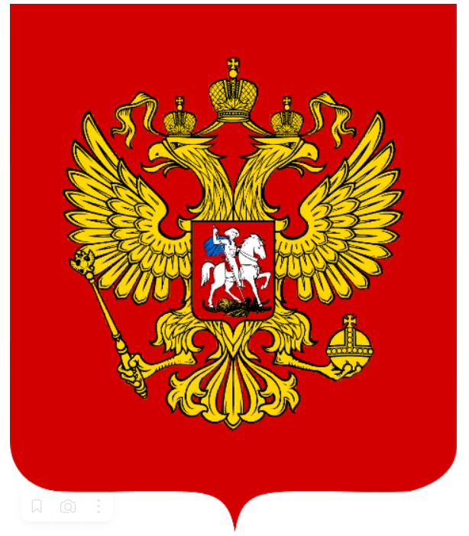
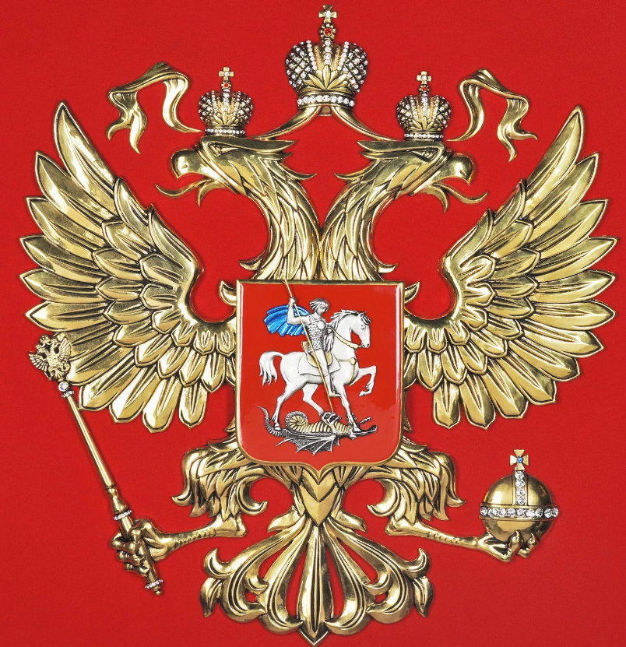

Slide 5
Государственный флаг
Хотя современный триколор возник при Алексее Михайловиче, Пётр Великий может считаться основателем этой традиции. Он перенял с Запада трёхцветную композицию флага. Когда короновали Елизавету, был создан флаг с чёрной, жёлтой и белой полосками, употреблявшийся помимо бело-сине-красного. Но при Александре Третьем, в 1883 году, разрешался только старый триколор. Во время Гражданской войны этот флаг символизировал движение Белых. Оппозиционные организации эмигрантов использовали этот флаг в то время, как в СССР было красное знамя. После распада СССР этот красивый триколор торжественно взмыл над Белым домом.

Slide 6
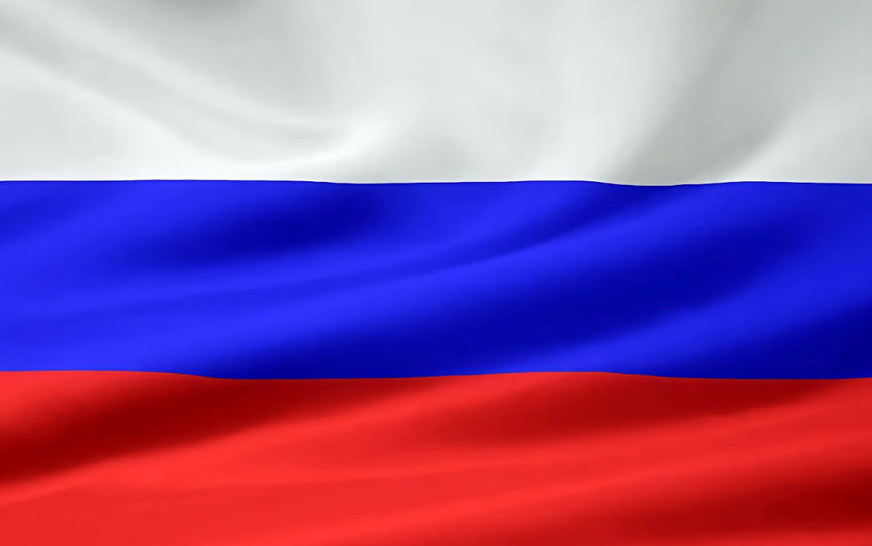

Slide 7
Сейчас отсутствует официальная расшифровка цветов. Но версий есть много. Наиболее распространена версия, согласно которой белый цвет указывает на благородные свойства души и человеческую искренность, синий – на честное поведение, сохранение верности и целомудренную жизнь, а красный – на отвагу и щедрость.
Без флага невозможно представить себе ни один из военных парадов и государственных праздников.

Slide 8
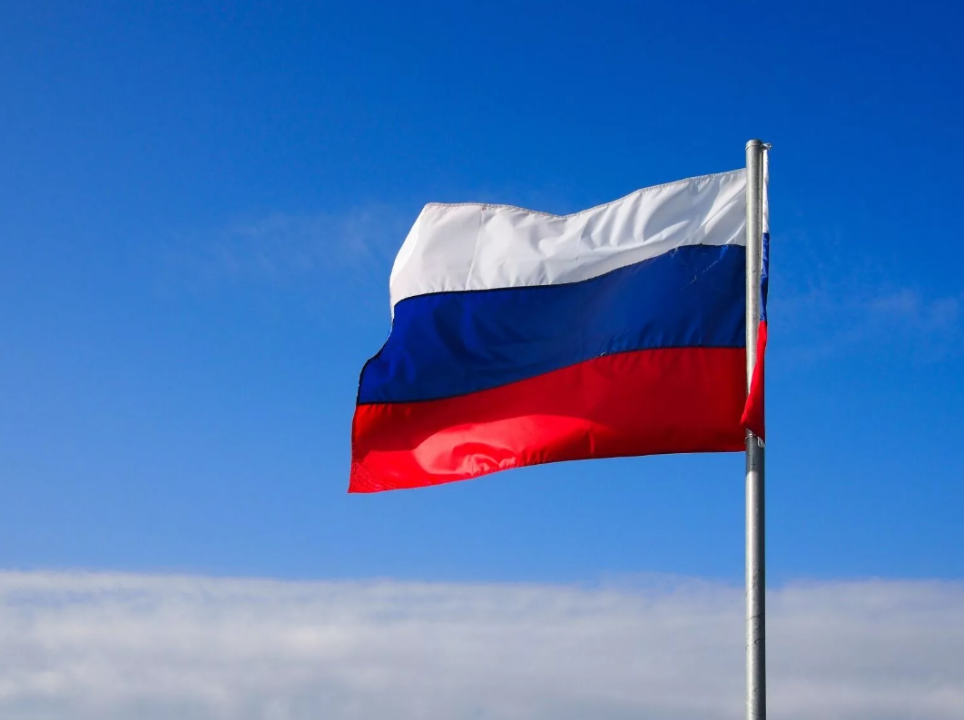

Slide 9
Государственный гимн
Современный гимн России ведёт свою историю ещё со времён Великой Отечественной войны. В первый день 1944 года прозвучала песня со словами С. В. Михалкова и Эль-Регистана. Это произведение стало гимном, исполнявшимся на всех торжествах. После распада СССР Сергей Михалков изменил слова этого гимна и положил их на музыку А. В. Александрова. В 2001 г. этот текст с одобрения Президента утвердили официально.
По закону РФ, к гимну надо относиться с почтением. Первоначально после перестройки планировалось написать гимн на музыку Михаила Глинки, но ни один из многочисленных предложенных текстов не подошёл, несмотря на то, что со всей страны прислали почти шесть тысяч разных текстов. Поэтому лучшим вариантом стал тот гимн, который используется сейчас. В тексте гимна говорится о национальном единстве государства, его величии, а также о необъятных просторах русских земель и надежде на будущее.

Slide 10
Георгиевская лента
Георгиевская лента - официальный символ Дня Победы в России. Все жители страны надевают ее на 9 мая. И выходят в георгиевских лентах гулять по улице. Отдавать дань уважения ветеранам Вто
История возникновения георгиевской ленточки очень интересная. В первый раз ее применила еще Екатерина Вторая. Она выдавала цветную ленту своим верным солдатам в качестве награды за мужественность. Изделие крепилось к ордену под названием Святой Георгий Победоносец. Эта награда имела следующие элементы в структуре:
Крест.
Несколько звездочек.
Ленту с пятью полосками. Две из них были желтого цвета. Три - черного.
Через некоторые время полоски желтого цвета заменили на оранжевые. Георгиевскую ленту того времени солдаты должны были надевать на грудь. Ближе к правой стороне тела. Позднее, в 1917 году, георгиевскую ленту российские революционеры запретили. Она была разрешена только 24 годами позднее. В начале Второй Мировой Войны - в 1941. Во время Великой Отечественной Войны Сталин создал орден Славы. Он выглядел, как звезда с пятью концами. Орден украшала лента двух цветов. Оранжевого и черного. По внешнему виду ленточка напоминала орден Святого Георгия, который выдавали солдатам во время правления Екатерины Второй. Георгиевская лента символизирует силу и мужественность солдатов. В конце прошлого столетия, в 1992 году, власти постсоветской России снова создали орден Святого Георгия. Также, они придумали знак почета под названием "Георгиевский крест". Именно по этой причине черно-оранжевую ленточку в будущем стали называть георгиевской. Стать популярной георгиевской ленточке помогли СМИ "РИА НОВОСТИ" и организация под названием "Студенческая община". В 2005 эти учреждения объединились и провели крупную всероссийскую акцию, в рамках которой на День Победы молодежь прошла по главной площади страны в георгиевских лентах. В честь памяти о Великой Отечественной Войне, студенты взяли для акции георгиевскую ленту. Девизом этого шествия стали слова "Я помню! Я горжусь". Их до сих пор выкрикивают 9 мая, в великий День Победы.рой Мировой Войны.

Slide 11
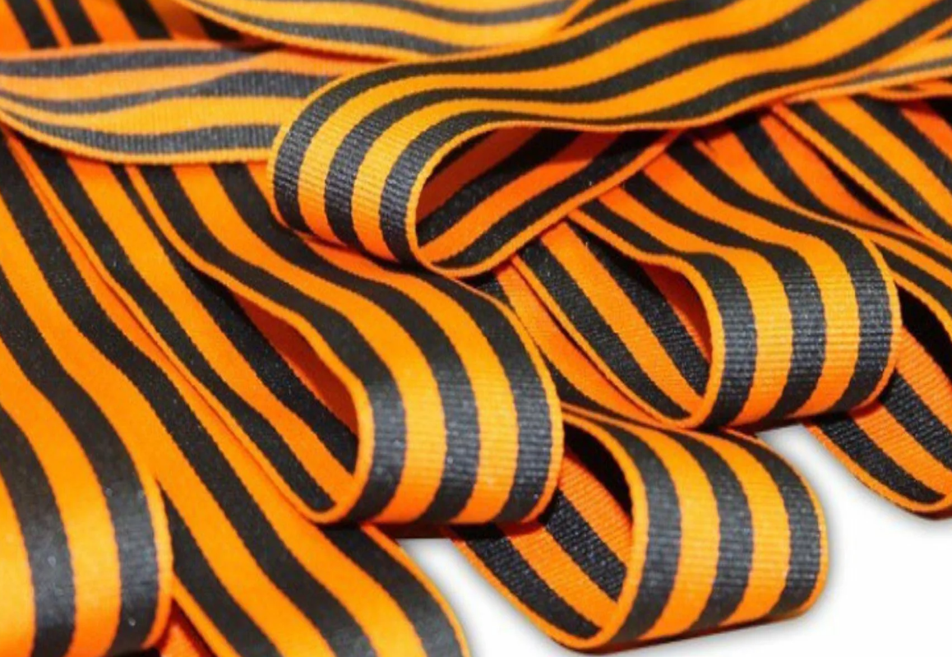
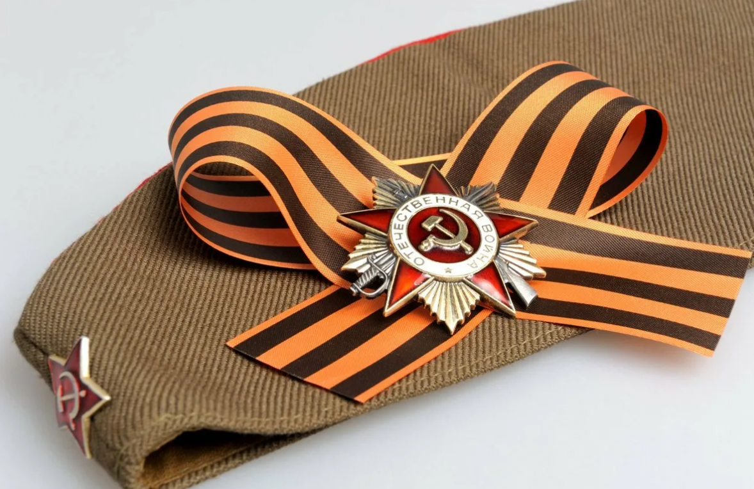

Slide 12
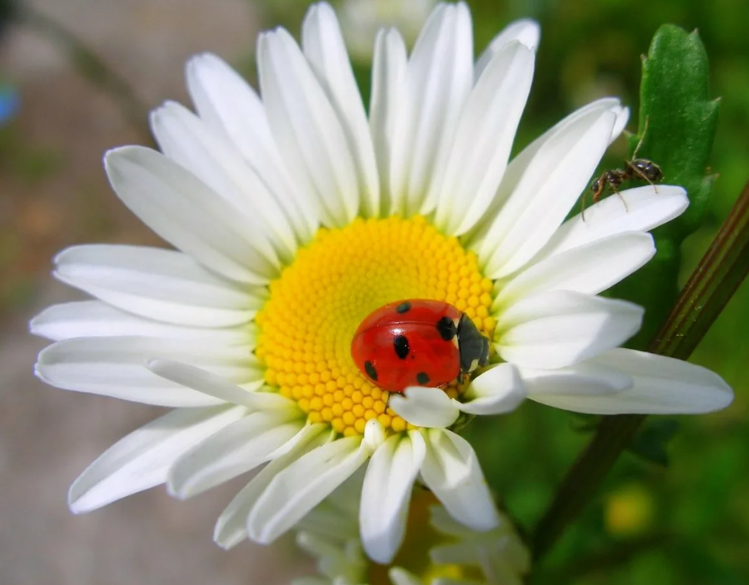
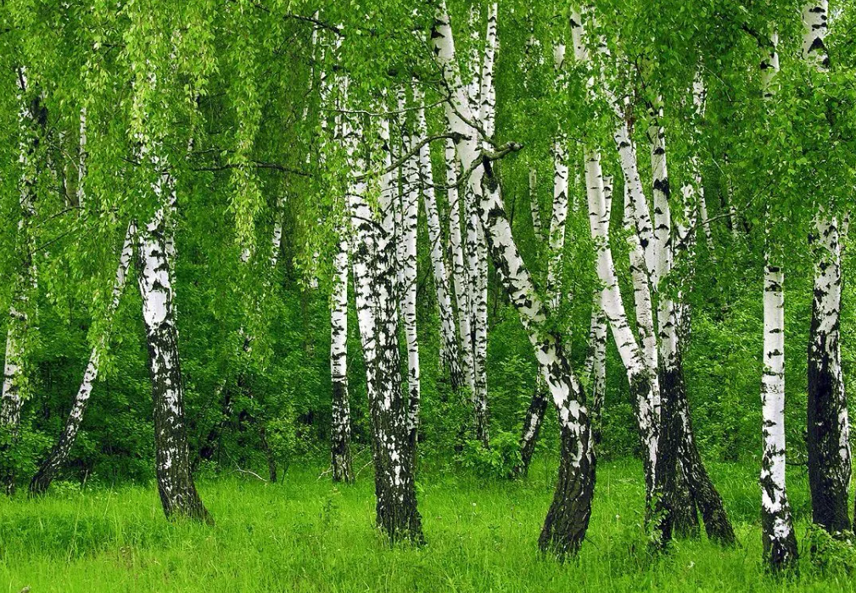
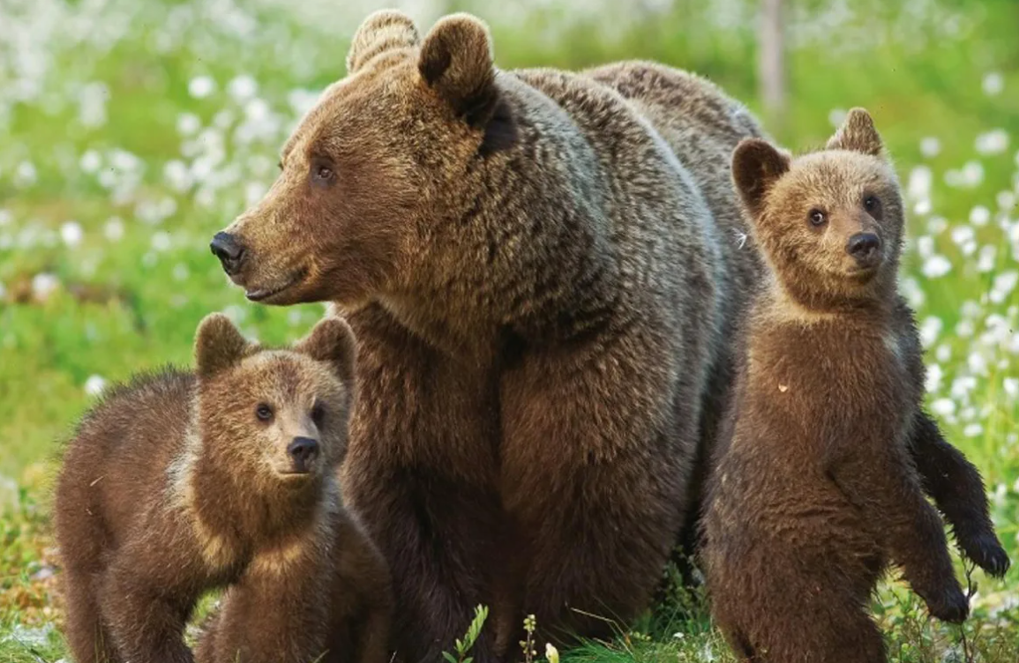
Неофициальные символы

Slide 13
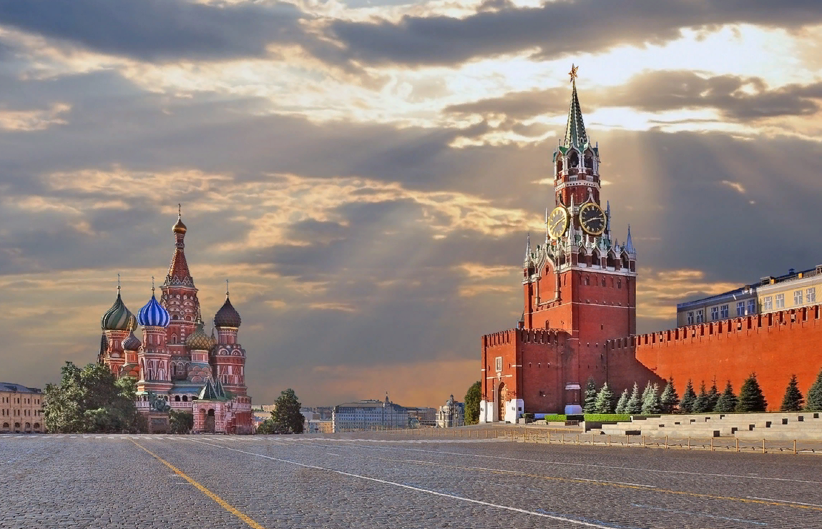
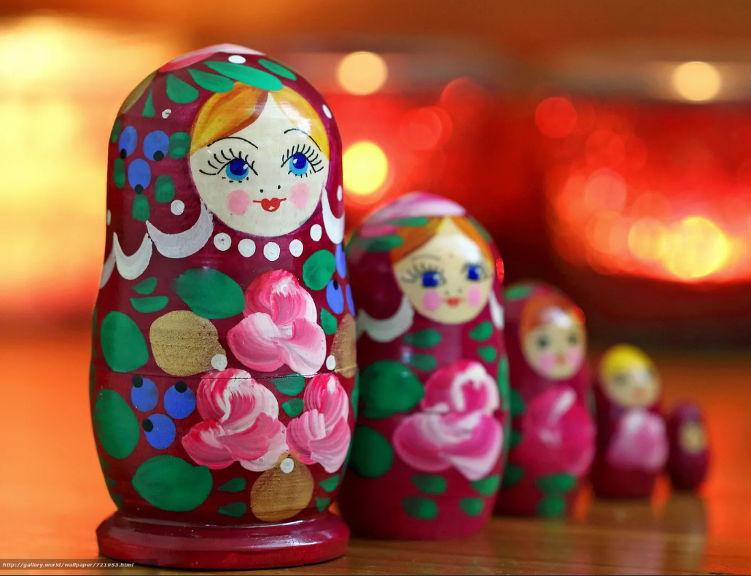
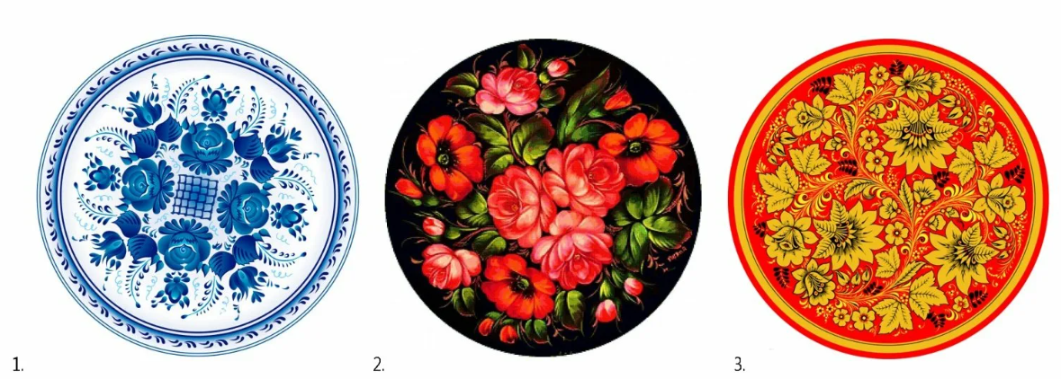

Slide 14
Региональные символы

Slide 15
Герб и флаг Новосибирска
Герб Новосибирска — один из официальных символов города Новосибирска. В современной редакции утверждён решением Совета депутатов города Новосибирска от 22 апреля 2008 года № 940 «Об официальных символах города Новосибирска». Герб в данной редакции идентичен редакции, принятой 23 июня 2004 года, которая являлась несколько изменённым вариантом герба, принятого в 1993 году. Авторами герба являются члены Союза дизайнеров России Григорий Кужелев, Сергей Моржаков и Валерий Смирнов.

Slide 16




Slide 17
В целом, символика герба города заимствована из герба Сибирского ханства, в котором присутствовали изображения двух черных соболей, лука и стрел. Эти символы были размещены на геральдическом щите герба Сибирского ханства. В современном гербе Новосибирска соболя являются щитодержателями, а лук и стрелы располагаются в подножии герба. Эти символы подчеркивают историческую преемственность герба. Соболя олицетворяют фауну Сибири и пушные богатства региона.
Лазоревая (голубая) левая диагональная перевязь символизирует реку Обь, пересекающую город. Лазурь в геральдике – символ чести и славы, безупречности, верности и великодушия.
Горизонтальный нитевидный пояс, пересекающий гербовый щит, указывает на Транссибирскую железнодорожную магистраль. Золотое полукольцо – стилизованное изображение железнодорожного моста через Обь. В 1893 году в этом месте в связи с постройкой моста возник поселок строителей, превратившийся впоследствии в город Новосибирск.
Зеленое поле герба символизирует природу Сибири, серебряное (белое) поле – суровую сибирскую зиму и снежные покровы. Зеленый цвет в геральдике – символ здоровья, изобилия, надежды и свободы. Серебро (белый цвет) – символ благородства, правдивости, чистоты, искренности и невинности.
Золотая башенная корона о пяти зубцах указывает на статус Новосибирска как административного центра субъекта Российской Федерации - Новосибирской области.

Slide 18
Флаг Новосибирска
Флаг Новосибирска — один из официальных символов (наряду с гербом) муниципального образования Новосибирской области Российской Федерации.
Бело-зелёная гамма флага города Новосибирска имеет давнюю историческую традицию для Сибири. Зелёный цвет символизирует здоровье, природные богатства Сибири. Белый цвет (серебро) символизирует чистоту помыслов, снег, покрывающий город в течение длительного периода. Голубая волнистая полоса с белыми волнами символизирует реку Обь, на которой стоит город Новосибирск.

Slide 19
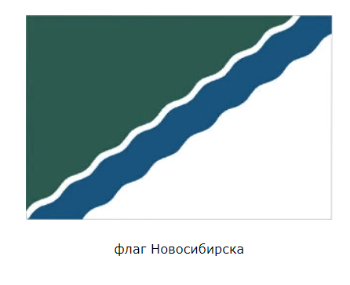

Slide 20
Спасибо за внимание!

